Slide 1
Ứng dụng mua sắm thời trang trực tuyến
Giảng viên lý thuyết: Nguyễn Tấn Toàn
Giảng viên thực hành: Huỳnh Tuấn Anh

Slide 2
Thông tin nhóm
21522654
21520115
Lê Đăng Thương
Nguyễn Trung Tính
21522546
21521083
Thạch Sang
Lê Thị Bích Loan

Slide 3
Nội dung chính
01
02
03
Tổng quan ứng dụng
Các yêu cầu ứng dụng
Các công cụ sử dụng

Slide 4

Tổng quan
Giải pháp cho việc chuyển đổi mô hình kinh doanh của cửa hàng trong tình hình hiện nay
Sử dụng framework React Native
Hướng đến đối tượng người mua chủ yếu là người trưởng thành đã có thu nhập riêng
Hỗ trợ người bán quản lý mặt hàng cũng như đơn hàng hiệu quả và thuận tiện nhất có thể.

Slide 5
Mục đích
01
02
03
Mở rộng khách hàng và thị trường
Tăng doanh số bán hàng
Tăng tính tương tác với khách hàng
04
05
06
Quảng bá thương hiệu
Tăng tính tiện lợi khi khách hàng mua sắm
Quản lý việc bán hàng tốt hơn

Slide 6
Đối tượng sử dụng
01
02
03
Khách hàng
Là nhóm đối tượng sử dụng chính, không thuộc cửa hàng
Nhân viên
Thường là nhân viên cửa hàng
Admin
Thường là chủ cửa hàng hoặc người quản lý hệ thống

Slide 7
02
Các yêu cầu ứng dụng

Slide 8
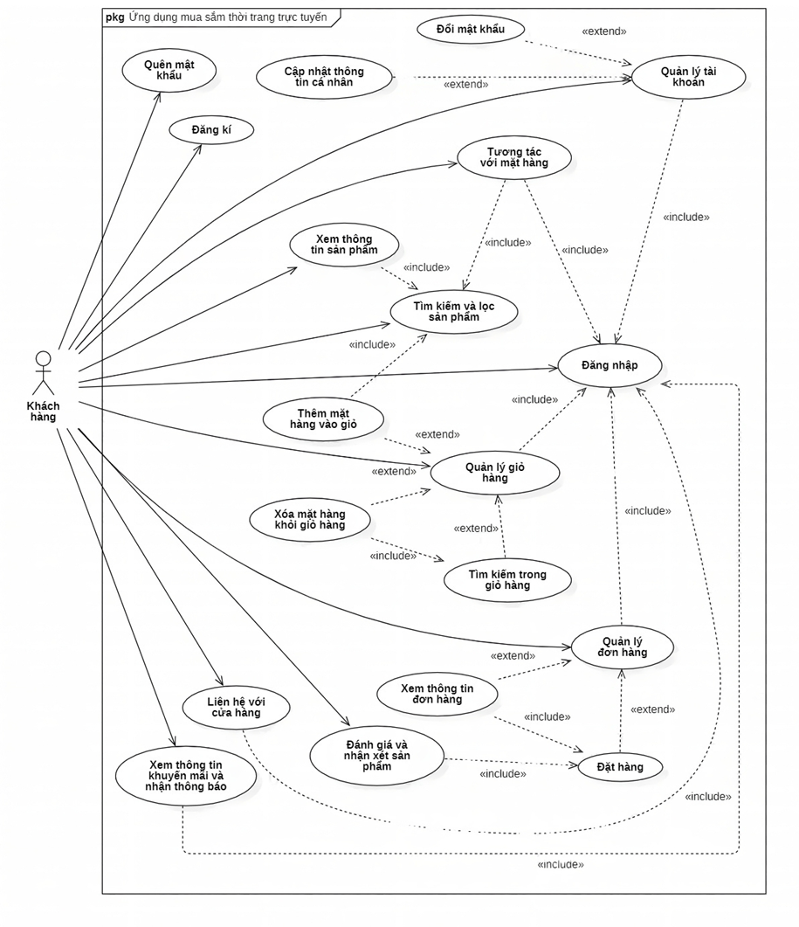
2.1 Yêu cầu chức năng
Use case khách hàng
Use case staff
Use case admin
Chi tiết các use case

Slide 9
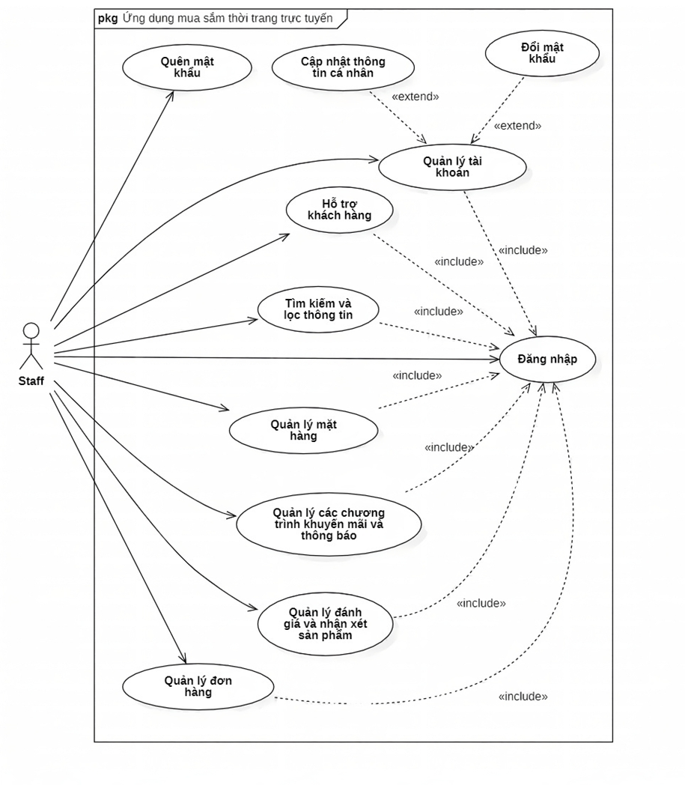
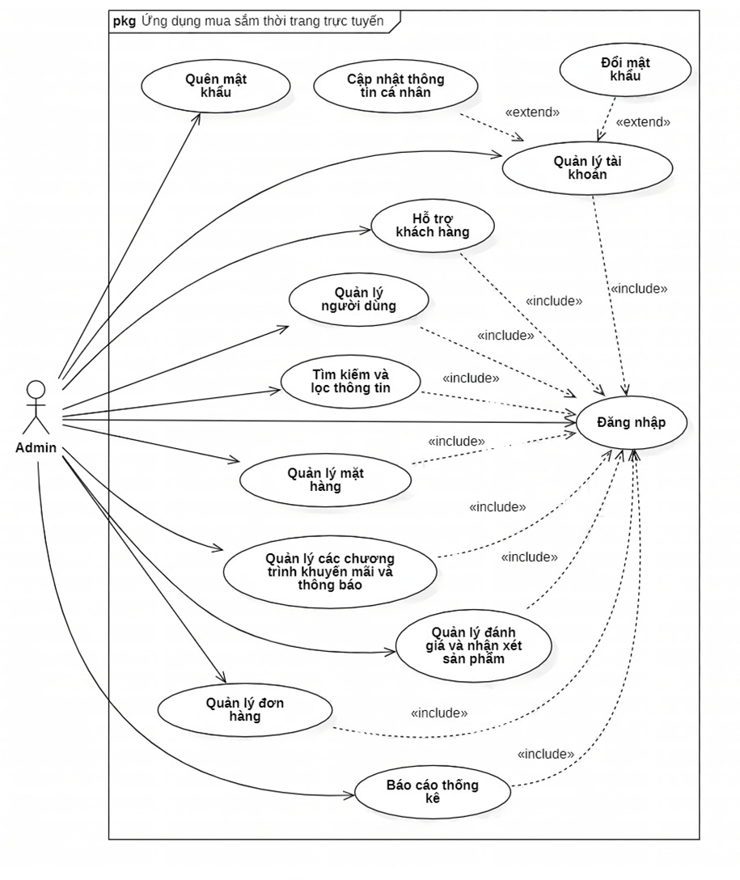

Slide 10
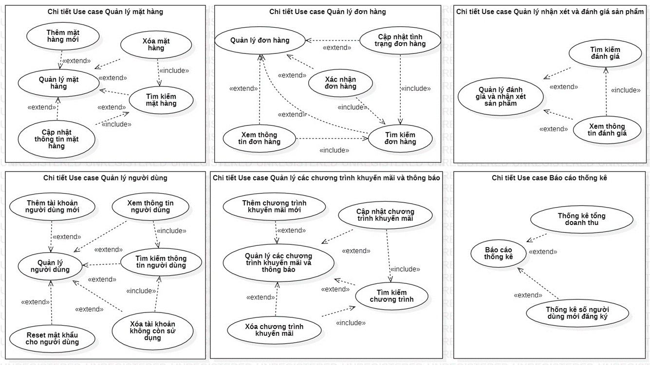

Slide 11

2.2 Yêu cầu phi chức năng
01.
Giao diện người dùng thân thiện, dễ sử dụng, đáp ứng các nhu cầu của người dùng.
02.
Hệ thống bảo mật: bảo vệ thông tin khách hàng, thông tin sản phẩm, thông tin nhân viên và dữ liệu kinh doanh khác khỏi các mối đe dọa bên ngoài.
03.
Tính ổn định và độ tin cậy: hệ thống phải hoạt động ổn định và đáp ứng được các yêu cầu kinh doanh trong thời gian dài mà không gặp sự cố nghiêm trọng.

Slide 12

03. Các công cụ sử dụng
Danh sách các công cụ sử dụng trong quá trình thực hiện đồ án

Slide 13
Danh sách các công cụ
StarUML | Phân tích và vẽ các sơ đồ
Figma | Thiết kế giao diện
VS Code | Cài đặt và phát triển ứng dụng
Android Studio | Gỡ lỗi và kiểm tra ứng dụng
Github | Lưu trữ code
Firebase | Thiết kế và lưu trữ cơ sở dữ liệu
Word | Viết báo cáo
MS Team | Thảo luận nhóm
Notion | Phân công công việc

Slide 14
Kết thúc!
Cảm ơn quý thầy cô và các bạn đã lắng nghe

